Slide 1
Môn: Toán - Lớp 3
BÀI 20: GIẢM MỘT SỐ ĐI MỘT SỐ LẦN

Slide 2

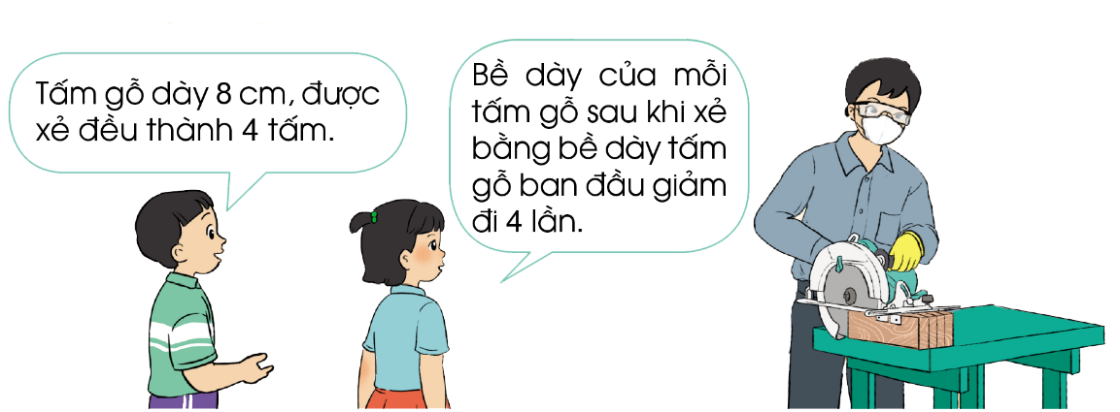

Slide 3
Bài toán: Đoạn thẳng AB dài 8 cm. Độ dài đoạn thẳng AB giảm đi 4 lần thì được độ dài đoạn thẳng CD. Hỏi đoạn thẳng CD dài mấy xăng-ti-mét?

Slide 4
AB = 8 cm
CD giảm 4 lần so với AB
Tính độ dài đoạn thẳng CD.

Slide 5
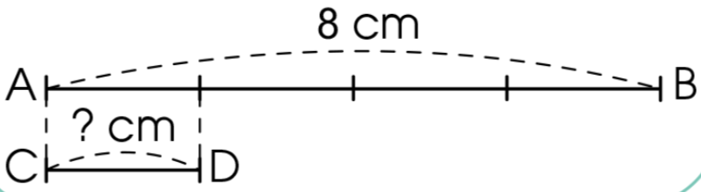
Sơ đồ minh họa :

Slide 6
Bài giải
Độ dài đoạn thẳng CD là:
8 : 4 = 2 (cm)
Đáp số: 2 cm.
Muốn giảm một số đi một số lần, ta lấy số đó chia cho số lần.

Slide 7
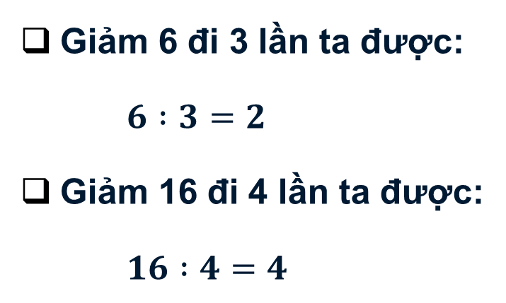
Ví dụ
Giảm 6 đi 3 lần ta được:
$6 :3=2$
Giảm 16 đi 4 lần ta được:
$16 :4=4$

Slide 8
Giảm 20 đi 4 lần ta được:
Đúng
Sai
20 : 4 = 5
20 - 4 = 16
Giảm 20 đi 4 lần
Giảm 20 đi 4 đơn vị

Slide 9
TRÒ CHƠI
TRUYỀN TIN
Luât chơi: Các bạn nối tiếp nhau lấy ví dụ về giảm một số đi một số lần.

Slide 10

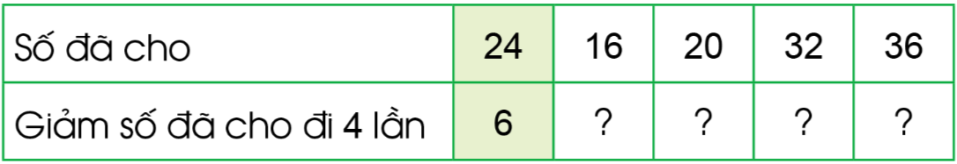
SỐ?
Quy tắc giảm một số đi một số lần?
Muốn giảm một số đi một số lần, ta lấy số đó chia cho số lần.
4
5
8
9

Slide 11

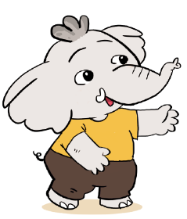
Cho đoạn thẳng AB có độ dài 10 cm. Hãy vẽ đoạn thẳng CD có độ dài bằng độ dài đoạn thẳng AB giảm đi 5 lần.
Để xác định độ dài đoạn CD ta sẽ dùng phép tính gì?
Phép chia

Slide 12
Để vẽ được đoạn thẳng CD em thực hiện như thế nào?
Để vẽ được đoạn CD, ta cần chia đoạn AB thành 5 phần bằng nhau, và đoạn CD chiếm 1 phần.
A
B
C
D

Slide 13

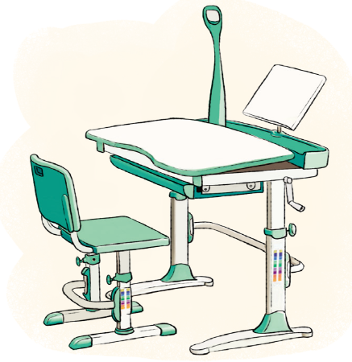
Ngày hôm trước, một cửa hàng bán được 18 bộ bàn học thông minh. Ngày hôm sau, số bộ bàn học bán được giảm đi 2 lần so với ngày hôm trước. Hỏi ngày hôm sau cửa hàng đó bán được bao nhiêu bộ bàn học thông minh?

Slide 14
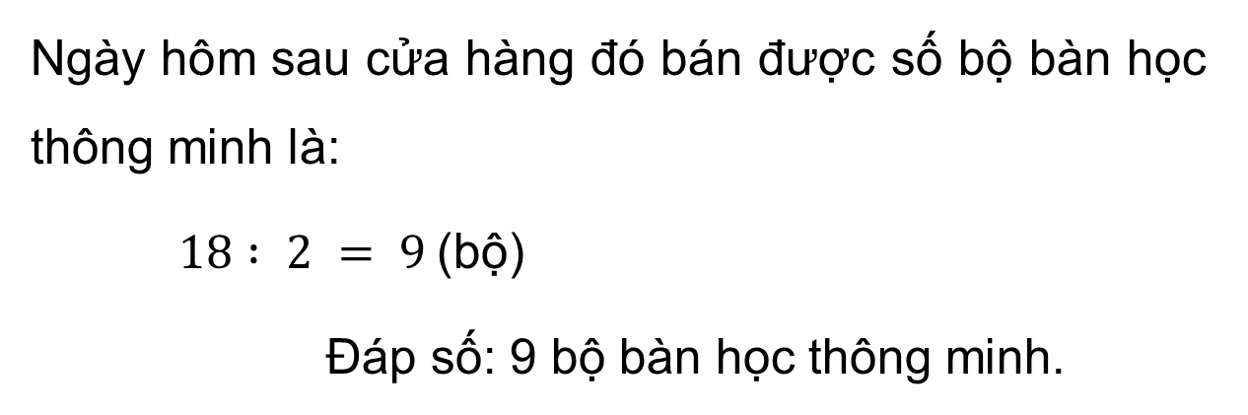
Bài giải
Ngày hôm sau cửa hàng đó bán được số bộ bàn học thông minh là:
$18 : 2 = 9$(bộ)
Đáp số: 9 bộ bàn học thông minh.

Slide 15


Trong một hội chợ sách, buổi sáng một quầy hàng bán được 30 giỏ quà sách, buổi chiều số giỏ quà sách bán được giảm 3 lần so với buổi sáng. Hỏi buổi chiều quầy hàng đó bán được bao nhiêu giỏ quà sách?

Slide 16
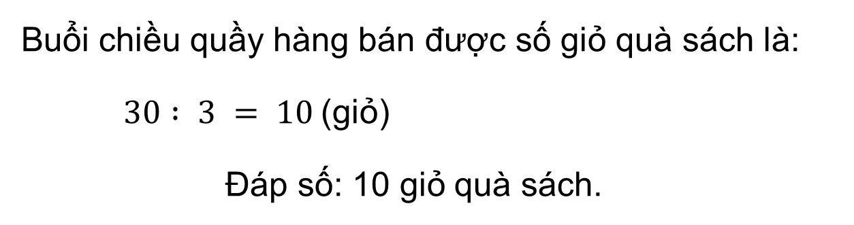
Bài giải
Buổi chiều quầy hàng bán được số giỏ quà sách là:
$30 : 3 = 10$(giỏ)
Đáp số: 10 giỏ quà sách.

Slide 17


ĐƯỜNG LÊN ĐỈNH
OLYMPIA
Notes:
Chào mừng quý thầy cô và các em đến với tiết học ngày hôm nay của lớp. Khác với thông lệ, ngày hôm nay các em sẽ là thí sinh để cùng tham gia Gameshow “ Đường lên đỉnh Olympia” với 1 cuộc so tài vô cùng quyết liệt.

Slide 18

Với mỗi câu hỏi, trong vòng 10s đội nào dơ tay trước sẽ được giành quyền trả lời trước. Trả lời sai sẽ nhường quyền trả lời cho các đội còn lại.
Notes:
Vòng thi thứ nhất: KHỞI ĐỘNG xin được phép bắt đầu!

Slide 19

1
Gấp 4 lên 5 lần?
1
9
3
0
7
2
5
10
4
6
8
ĐÁP ÁN
$$4×5=20$$
Answer
Notes:
Bấm nút Answer màu xanh góc phải màn hình để hiển thị đáp án

Slide 20

2
Giảm 20 đi 5 lần?
1
9
3
0
7
2
5
10
4
6
8
ĐÁP ÁN
$$20 :5=4$$
Answer
Notes:
Bấm nút Answer màu xanh góc phải màn hình để hiển thị đáp án

Slide 21

3
Giảm 32 đi 8 lần?
1
9
3
0
7
2
5
10
4
6
8
ĐÁP ÁN
$$32 :8=4$$
Answer

Slide 22
HƯỚNG DẪN VỀ NHÀ
Ôn lại kiến thức đã học
Hoàn thành bài tập trong SBT
Đọc trước bài: Bảng chia 7

Slide 23
CẢM ƠN CÁC EM
ĐÃ LẮNG NGHE BÀI GIẢNG

